Slide 1


Voedselbank
Rotterdam
Voedselbank
Rotterdam
Lespakket groep 8

Slide 2


Slide 3


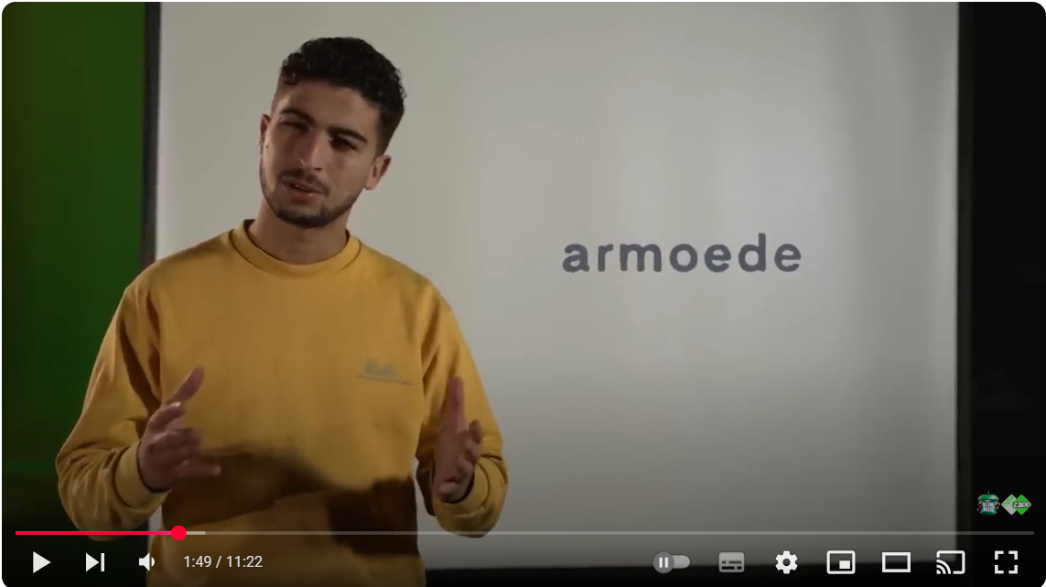

Klik op de video en kijk het filmpje
https://www.youtube.com/watch?v=OzHMHxs89KE

Slide 4


Armoede in Rotterdam
15%
6
van alle Rotterdammers
kinderen
per klas leven
in armoede
1 op de 4
kinderen leven in armoede
Daarom moeten we elkaar helpen!

Slide 5
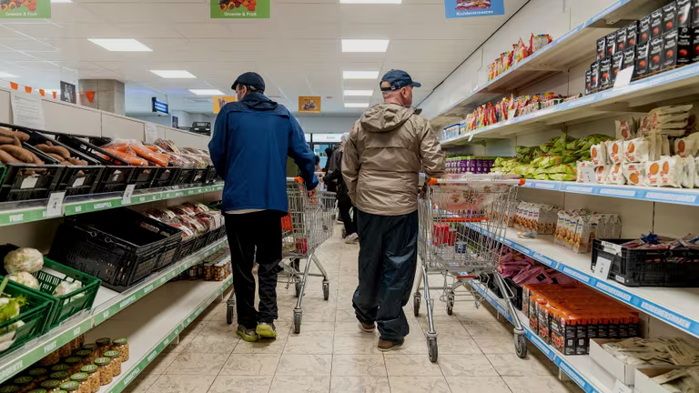

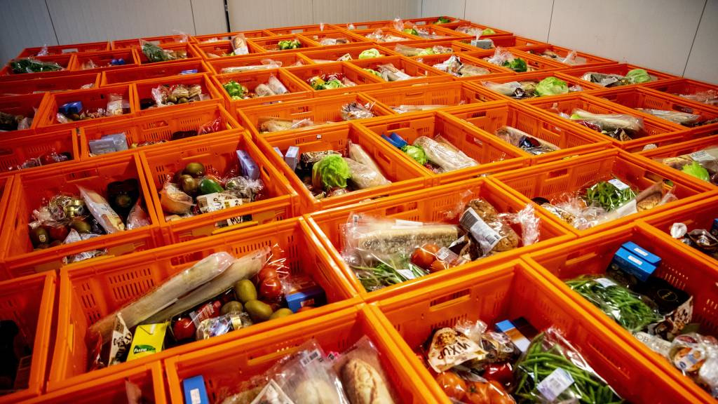
Supermarkt
Kratten

Slide 6
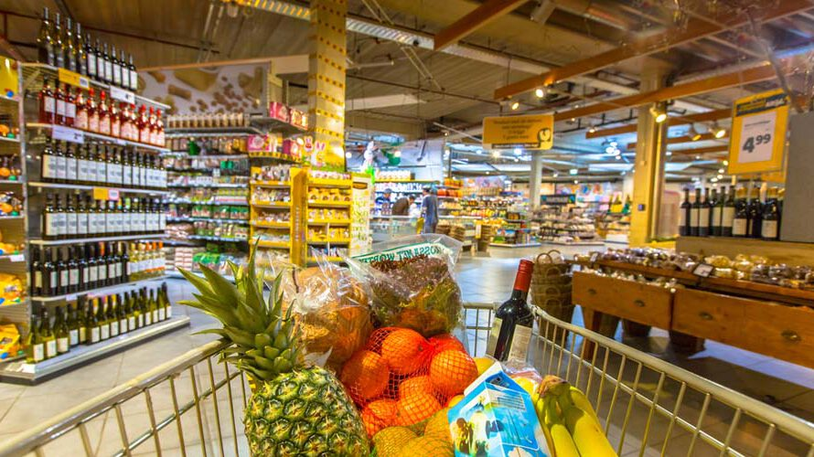
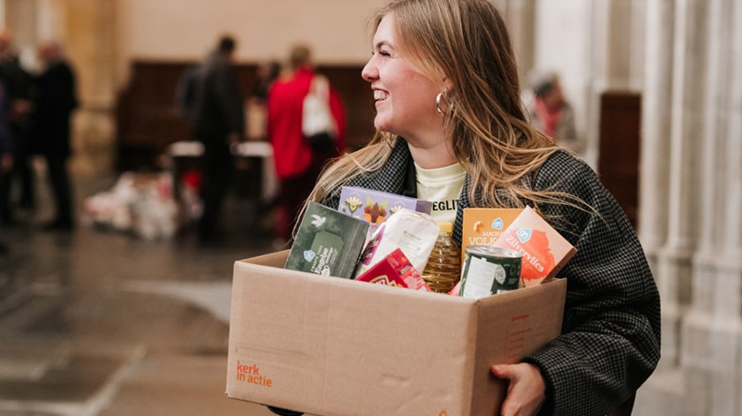

De voedselbank krijgt de boodschappen van...
Winkels
Gelddonaties
Jou!

Slide 7
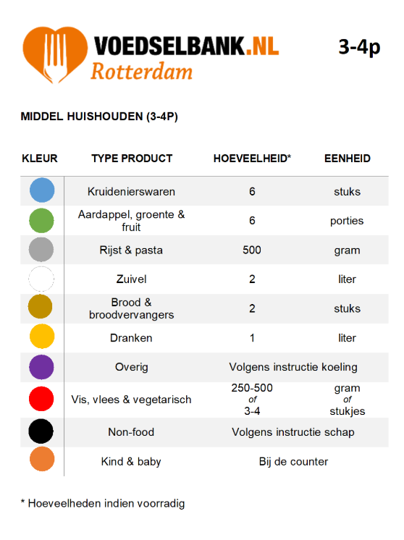
Hoe werkt de Voedselbank?
1x per week
naar de Voedselbank-supermarkt bij jou in de buurt. Je krijgt hier boodschappen voor 3 dagen.
boodschappenlijstje
op basis van de grootte van jouw huishouden

Slide 8
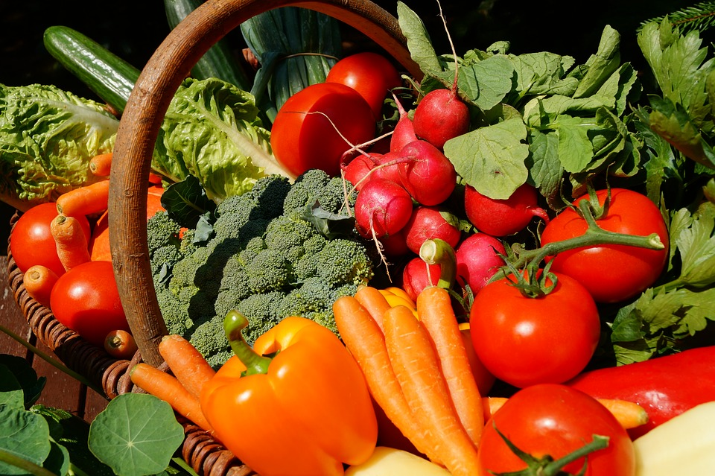
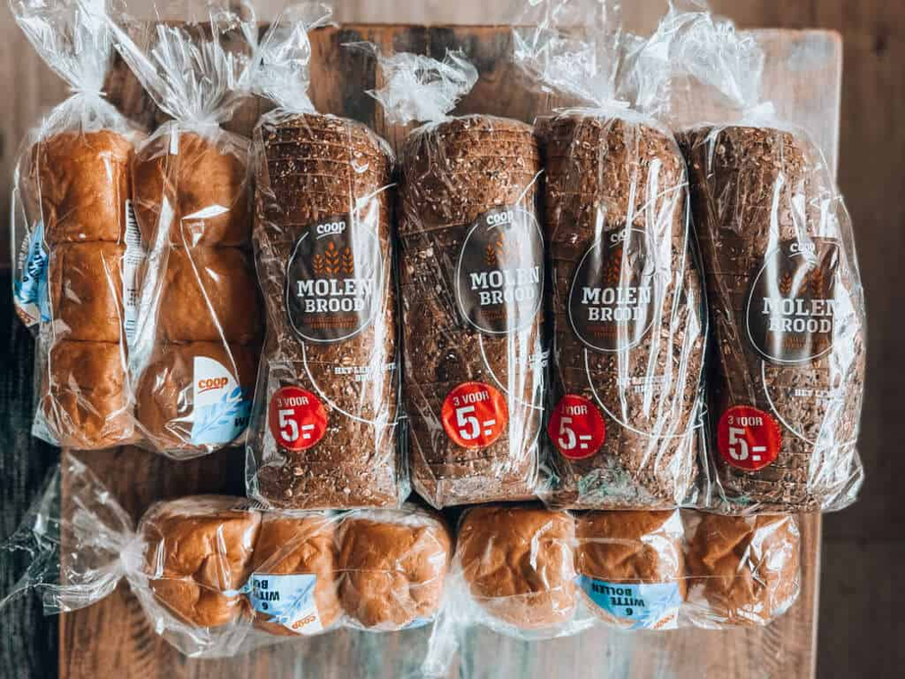
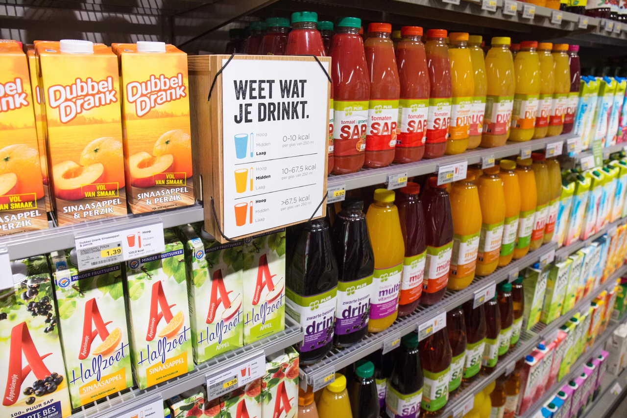
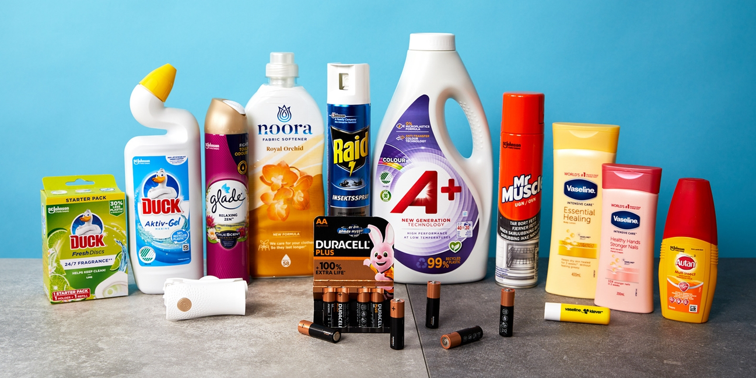
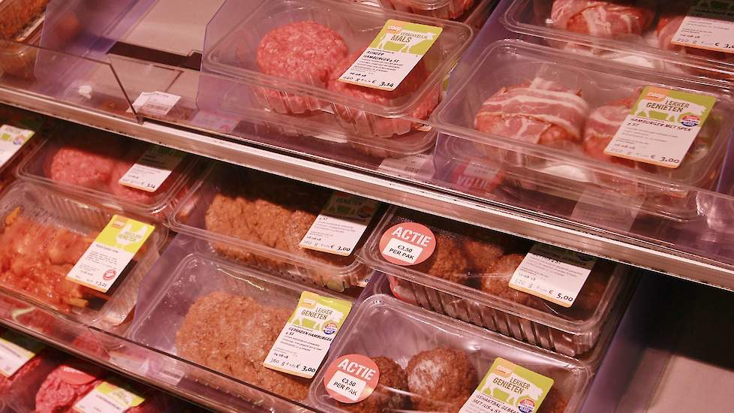
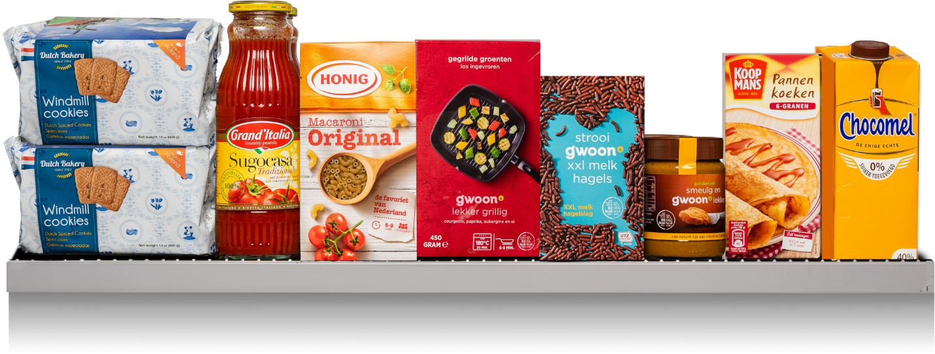
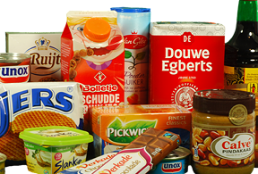
Groente en fruit
Brood
Drank
Non-food
Vlees
Kruidenierswaren

Slide 9

Wanneer mag je naar
de Voedselbank?
Iedereen betaalt vaste lasten.
Sommige mensen verdienen niet genoeg geld om na de vaste lasten nog andere kosten te maken.
Het geld is dan al bijna op.

Slide 10

Voorbeeld
Situatie: Alleenstaande moeder met 1 kind.
Als iemand minder dan €500 overhoudt na aftrek van vaste lasten, mag die naar de Voedselbank. Mag deze moeder ook naar de Voedselbank?
Netto salaris: € 2000
Vaste lasten
Huur: €1000
Gas/Water/Licht: €180
Zorgkosten: €200
Reiskosten: €100
Schulden aflossen: €150
Totaal: €1.630

Slide 11
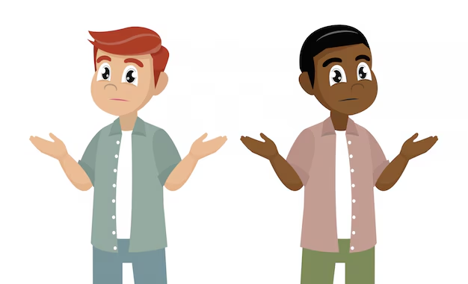


Onwetend
Schaamte
Angst
Mensen weten niet dat zij ook gebruik mogen maken van de Voedselbank.
Mensen schamen zich dat zij weinig geld hebben. Ze willen niet dat anderen het te weten komen.
Mensen denken dat je minder andere hulp kan krijgen wanneer je naar de Voedselbank gaat.

Slide 12
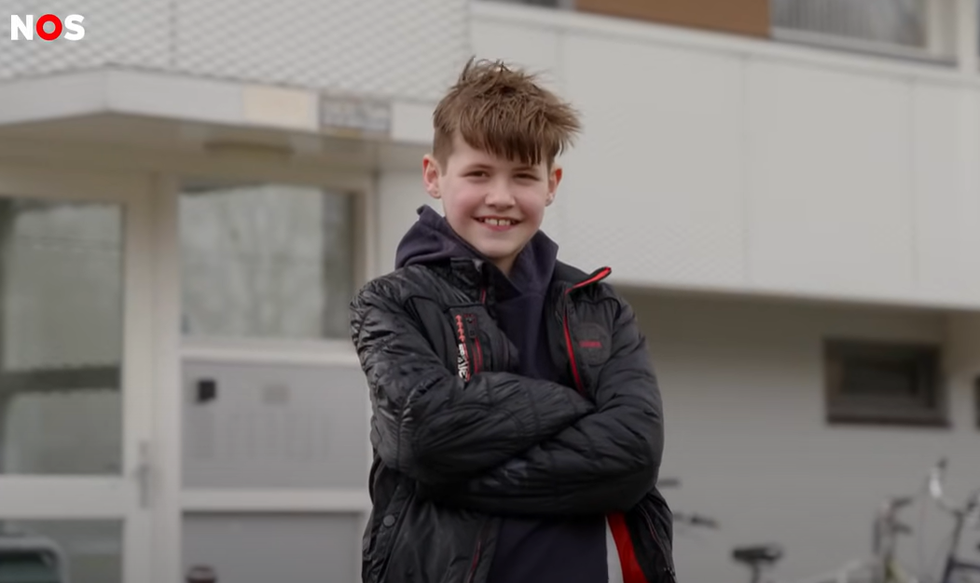
Hoe is het om als kind naar
de Voedselbank te gaan?
https://www.youtube.com/watch?v=yXywxkO_res

Slide 13


Slide 14
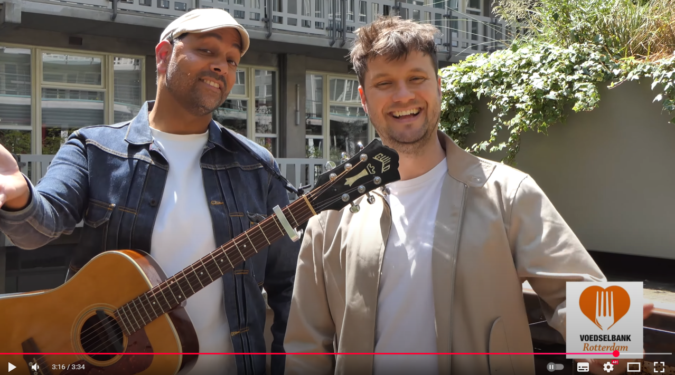
Het Voedselbank lied
Ook voor Jou – Guus Blok & Willem Philipsen
https://www.youtube.com/watch?v=8_ZCvC6E4GA

Slide 15

In Gesprek (EXTRA)
Neem per vraag 5 minuten de tijd om er samen over te praten.
Wat vind jij?
Kan je het zien wanneer iemand in armoede leeft?
Een klasgenootje heeft geen eten mee naar school. Wat doe je?
Wat zou het voor jou betekenen als er thuis weinig geld is?

